Slide 1
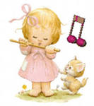
ПРЕЗЕНТАЦИЯ музыкального руководителя ГБДОУ детский сад №99 Московского района Санкт-Петербурга Шевченко И.И.
Санкт-Петербург
2013г

Slide 2
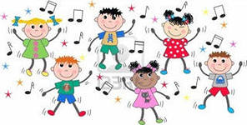
Государственное бюджетное
дошкольное образовательное
учреждение детский сад №99
Московского района Санкт-Петербурга
«Развитие основных танцевальных движений у детей старшего дошкольного возраста»
Мастер-класс
музыкального руководителя
Шевченко И.И.
Санкт-Петербург
2013г

Slide 3
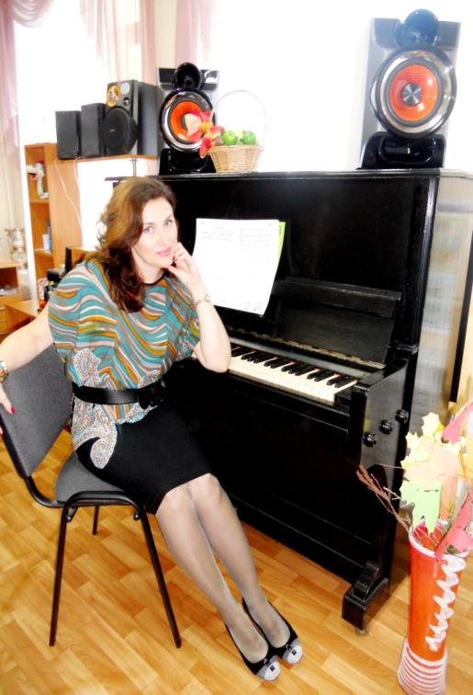
Музыкальный руководитель ГБДОУ детский сад №99 Московского района Санкт-Петербурга
Шевченко Ирина Ивановна
Квалификационная категория: 1
Образование: Высшее
Педагогический стаж: 16 лет

Slide 4
Цель и задачи
Цель:
Передачи опыта работы музыкального руководителя в обучении детей старшего дошкольного возраста танцевальным движениям
Задачи:
раскрыть основные проблемы в обучении детей танцевальным движениям
рассказать об используемых методах, приемах, и технологиях
комментированный показ приемов и методов работы
Используемые технологии:
Здоровьесберегающая
Игровая
Педагогическая мастерская

Slide 5
МУЗЫКА и ДВИЖЕНИЕ
«Развитие основных танцевальных движений у детей 5-7 лет»
Освоение детьми дошкольного возраста основных танцевальных движений имеет огромное значение для физического, психического развития ребенка, наполняют его новыми эмоциями и переживаниями. Музыкально - ритмические движения, танцы, развивают музыкальный слух, координацию, учат ориентировки а пространстве. Они способствуют развитию память, воображения, творческих способностей, фантазии, наполняют уверенностью в себе, в своих силах. В процессе обучения движению закладываются навыки воспитание вежливости, элементарной культуры поведения: как мальчик должен пригласить девочку на танец, как затем после танца мальчик отводит девочку на место, благодарит ее. На занятиях очень важно создание атмосферы поиска, радости, удовольствия.

Slide 6
В начале работы с младшими дошкольниками идет освоение образно-игровых движений. Начинается развитие элементарных двигательных качеств: пластичности, ловкости, а также освоение основных видов движений: махи, пружинки, «каблучок», плавные движения, и т.д. Необходимы образно-игровые движения, раскрывающие понятный детям образ, настроение или состояние «весёлый или трусливый зайчик», «хитрая лиса», «бравый солдат». В работе с детьми среднего дошкольного возраста, большое внимание уделяется на умение передавать в движении разнообразный характер музыки, различные оттенки настроения (весёлая-грустная, шаловливая-спокойная, радостная, торжественная, беспокойная). Плясовые движения усложняются, включаются элементы народных плясок: поочерёдное выставление ног на пятку, выбрасывание ног, топающий шаг.
В старшем дошкольном возрасте дети достигают определенного опыта в овладении движениями, в исполнении танцевальных композиций. Большой запас танцевальных движений даёт возможность подбирать более сложный репертуар, в основе которого не только народная музыка, детские песни, но и некоторые классические произведения: вальс, менуэт, мазурка, а также современные, модные мелодии и ритмы с использованием авторской постановки движений.

Slide 7
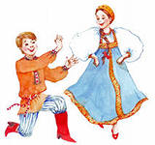
Задачи, принципы, методы,
Задачи:
слушание музыки;
обсуждение характера музыки, исполнения, представляем образы и движения, которые вызывает музыка;
показ танца, («рисунок» танца);
основные движения и исходное положение: построение парами, друг за другом, по кругу;
Принципы:
учет возрастных особенностей и возможностей детей;
постепенное увеличении объема и интенсивности нагрузок;
непрерывность и регулярность в работе над движениями;
высокий художественный уровень музыкальных произведений, воспитывающих вкус ребёнка, и удобной для двигательных упражнений;
индивидуально-личностный подход

Slide 8
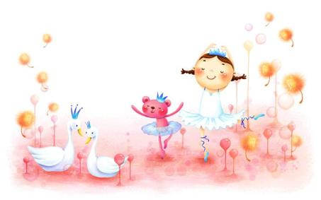
Методы:
Наглядный метод (используется как взаимодействие слухового и наглядно–зрительного анализатора, иллюстрированной наглядности;
Метод показа (разучивание новых движений по показу педагога);
Словесные методы (указания педагога должны быть краткими, точными, конкретными);
Практический метод (многократное повторение музыкально –ритмических движений);
Импровизационный метод

Slide 9
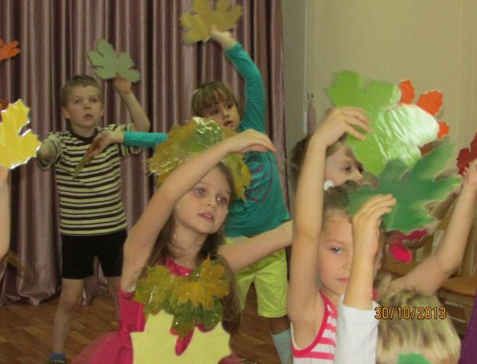
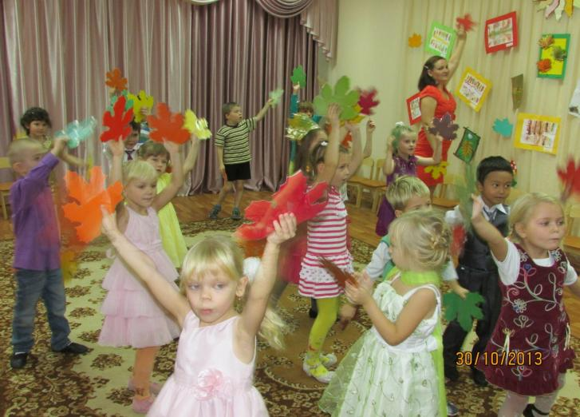
НАШИ ЛЮБИМЫЕ ТАНЦЫ
Танец с осенними листочками
«Листик, листик, листопад» старшая группа

Slide 10
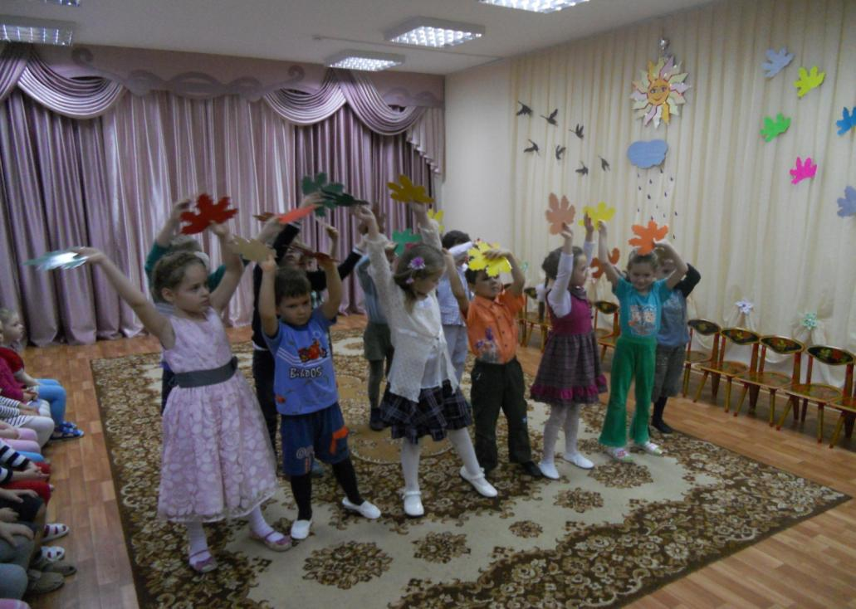
НАШИ ЛЮБИМЫЕ ТАНЦЫ
Танец с осенними листьями «Под музыку Вивальди» подготовительная к школе группа

Slide 11
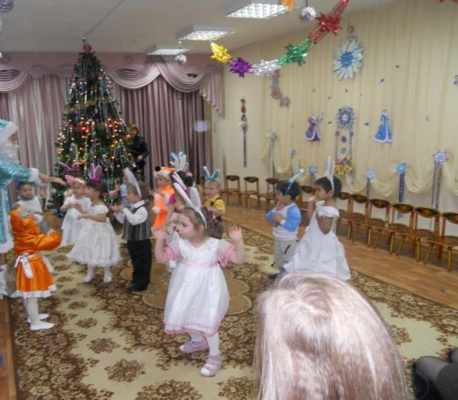
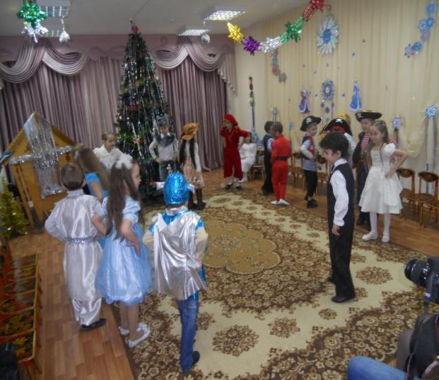
НАШИ ЛЮБИМЫЕ ТАНЦЫ
НОВЫЙ ГОД
«Танец Зайчиков» младшая группа
«Новогодняя полька»
подготовительная к школе группа

Slide 12
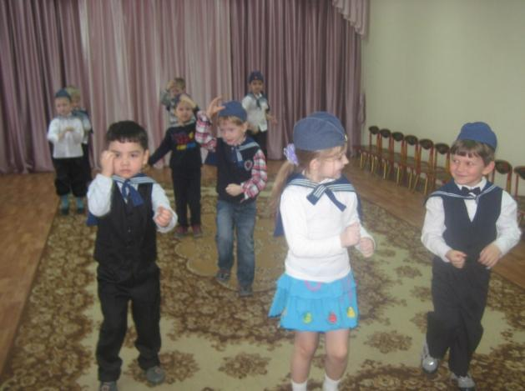
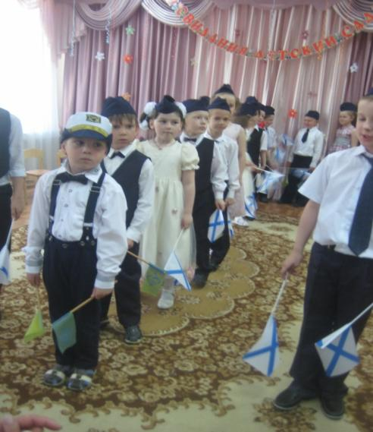
НАШИ ЛЮБИМЫЕ ТАНЦЫ
23 февраля
Танец моряков «Яблочко» старшая группа
«Танец моряков с флажками» подготовительная к школе группа

Slide 13
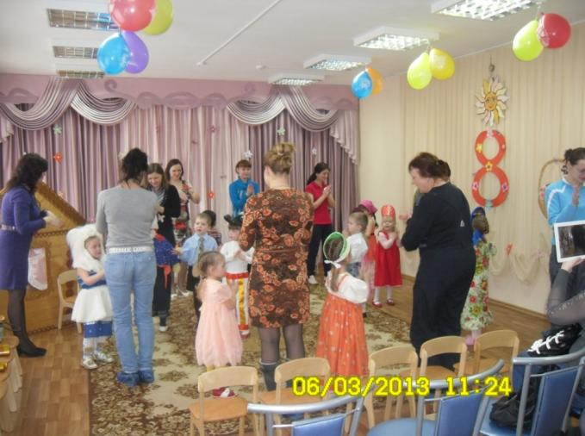
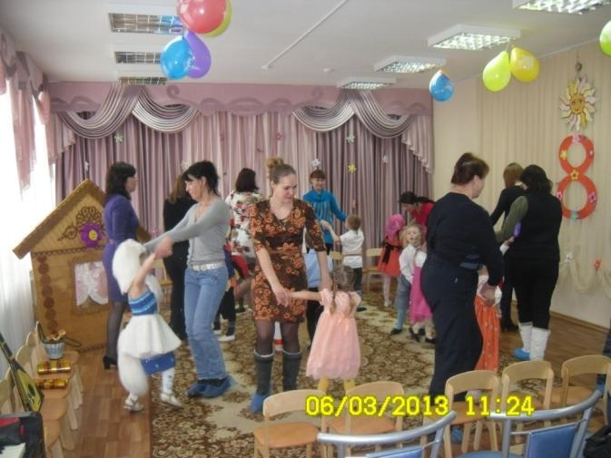
НАШИ ЛЮБИМЫЕ ТАНЦЫ
8 МАРТА
«Танец с мамами» средняя группа

Slide 14
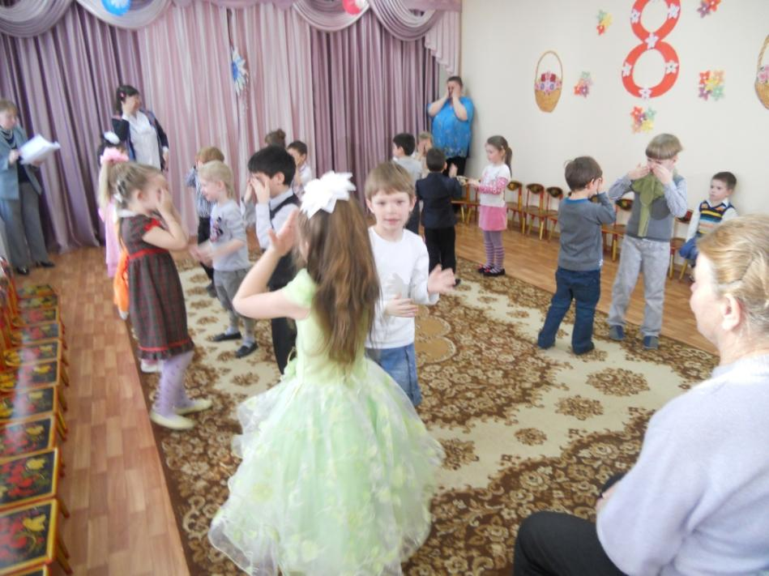
НАШИ ЛЮБИМЫЕ ТАНЦЫ
8 МАРТА
Парный танец «Разноцветная игра»

Slide 15
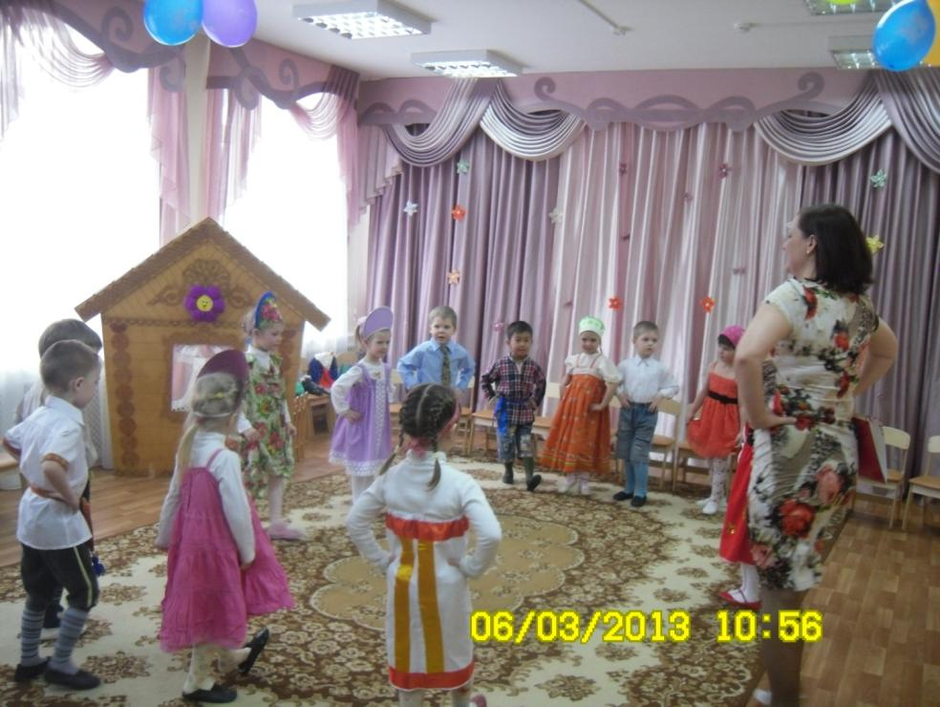
НАШИ ЛЮБИМЫЕ ТАНЦЫ
МАСЛЕНИЦА
Пляска Манечки-Ванечки» средняя группа

Slide 16
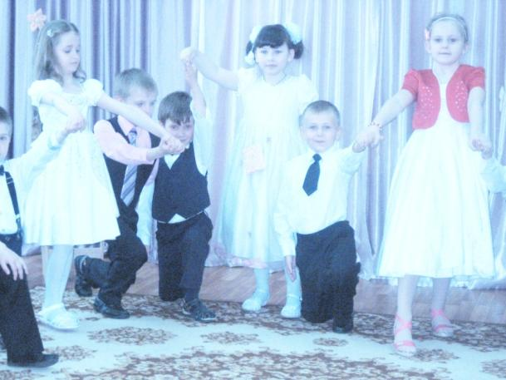
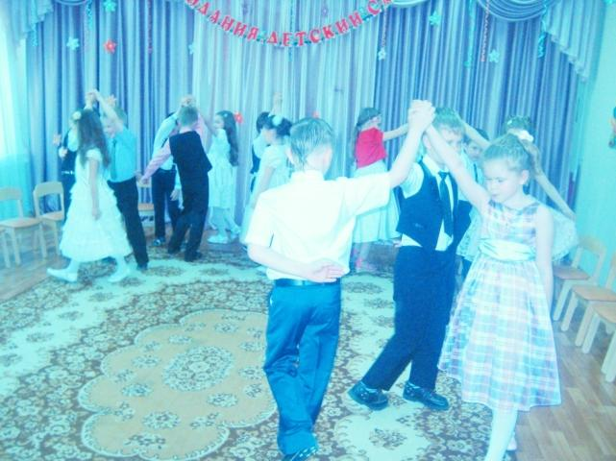
НАШИ ЛЮБИМЫЕ ТАНЦЫ
ВЫПУСК В ШКОЛУ
«Полька Анна» И. Штраус

Slide 17
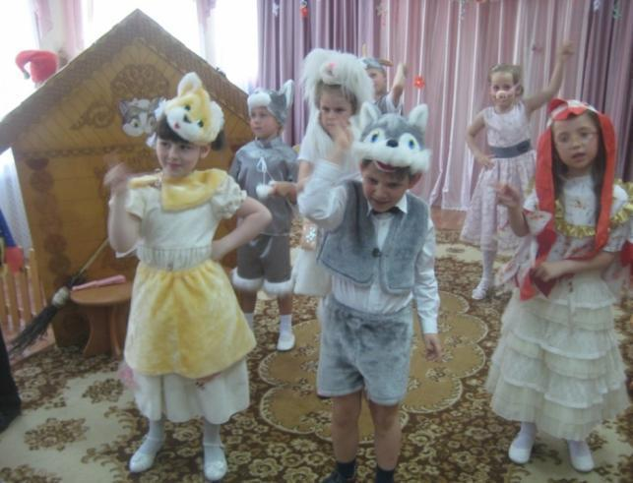
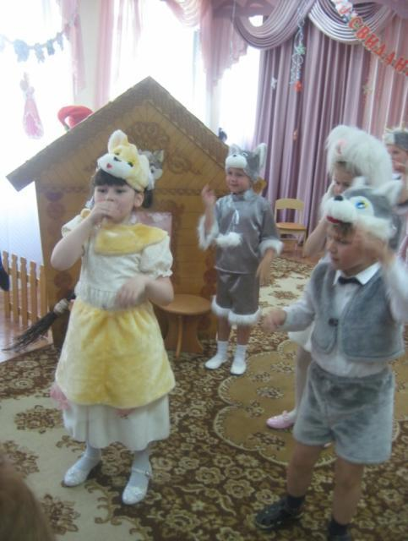
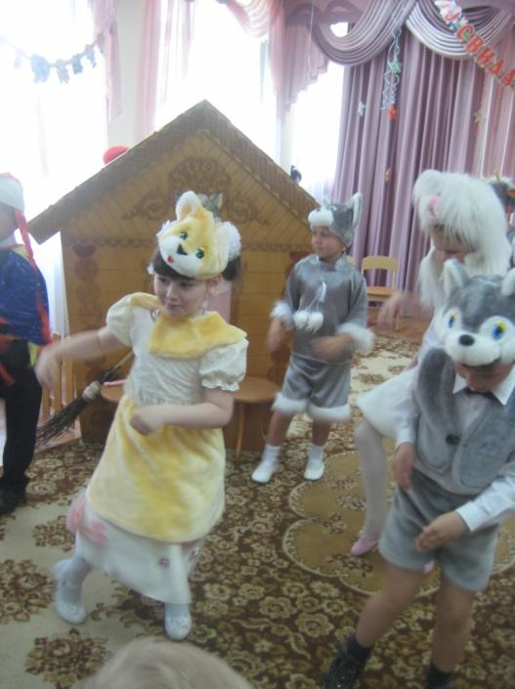
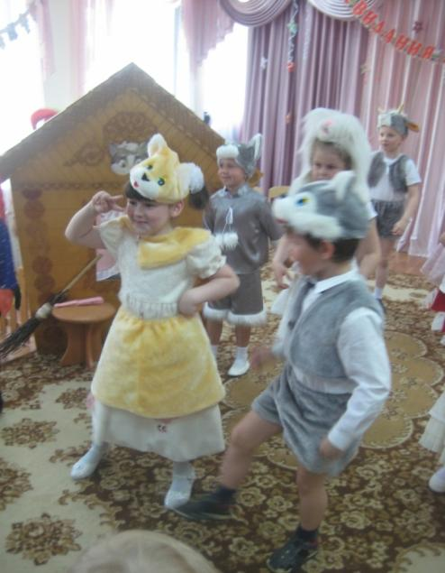
НАШИ ЛЮБИМЫЕ ТАНЦЫ
ТАНЕЦ «Я ПУШИСТЫЙ БЕЛЕНЬКИЙ КОТЕНОК»

Slide 18
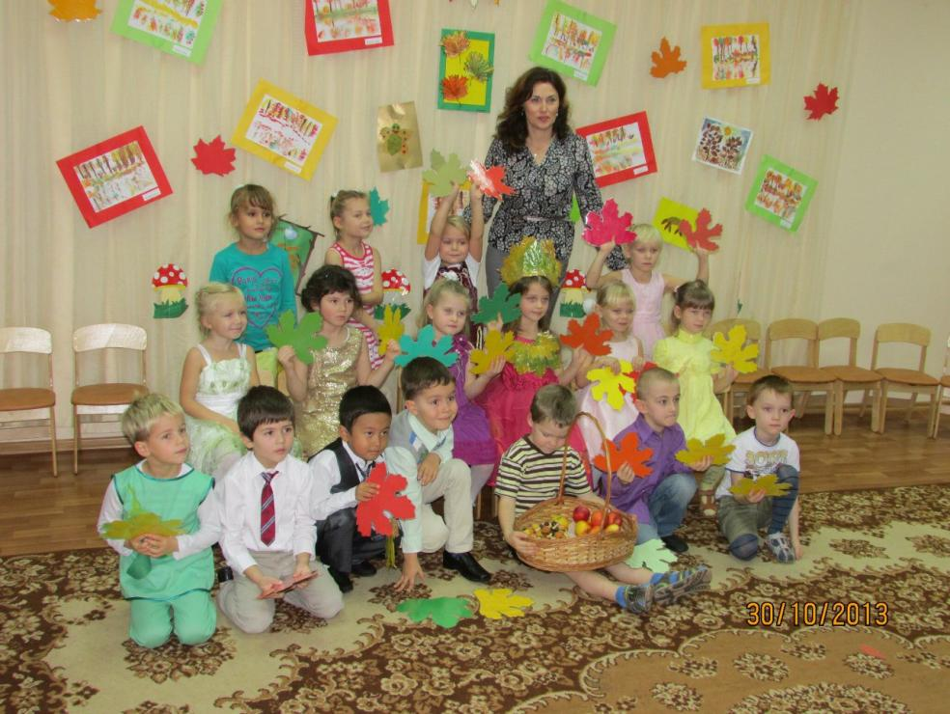
Спасибо за внимание!

